Slide 1
Datenbank-Design
E-Commerce
Matteo Bosshard
12.01.2026
Notes:
Guten Tag zusammen. Ich habe mich mit der Modellierung einer relationalen Datenbank für einen Online-Shop beschäftigt und möchte euch heute mein Ergebnis vorstellen.
---
Alle von euch haben schonmal etwas über einen E-Commerce Store gekauft, aber wisst ihr wie dies im Hintergrund wirklich aussieht? Deshalb habe ich mich mit der Modellierung einer relationalen Datenbank für einen Online-Shop beschäftigt und möchte euch heute mein Ergebnis vorstellen.

Slide 2
Ausgangslage
Anwendungsfall
Ein Shop für diverse physische Produkte und digitale Dienstleistungen.
Kernfunktionen
Benutzerverwaltung mit mehreren Adressen
Kategorisierung von Produkten
Abwicklung von Bestellungen mit variablen Mengen
Integration von Rabatten und verschiedenen Zahlungsarten
Notes:
Mein Ziel war es, einen realistischen Online-Shop abzubilden. Die Datenbank muss nicht nur wissen, wer was kauft, sondern auch Details wie Lagerbestände, unterschiedliche Lieferadressen pro User und eine saubere Zahlungsabwicklung inklusive Rabattsystem beherrschen

Slide 3
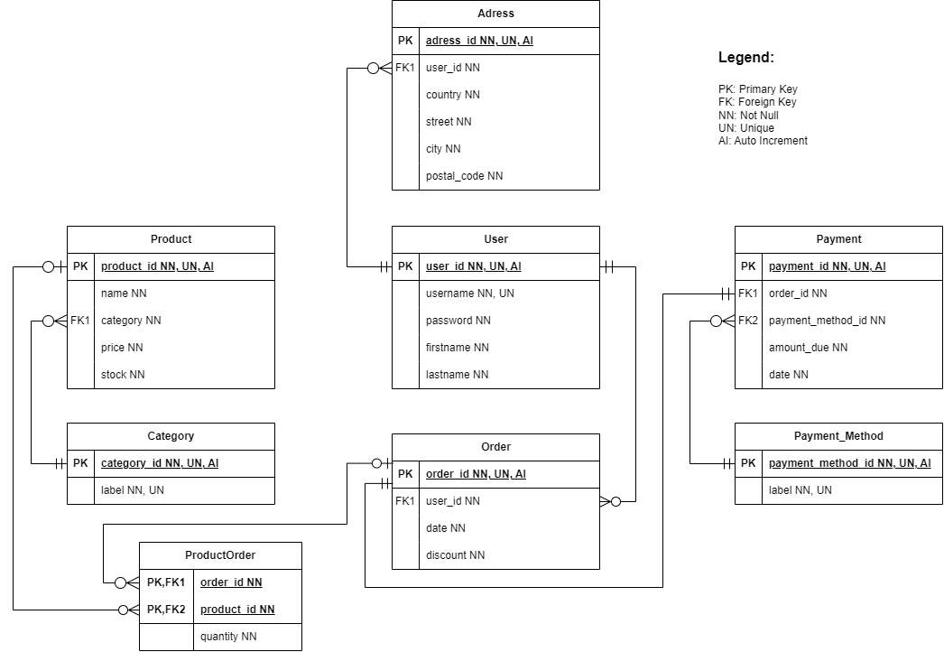
Das ERD
Notes:
Das ERD zeigt den Aufbau: Wir haben 8 Tabellen. Besonders wichtig ist die Tabelle ProductOrder. Da eine Bestellung viele Produkte enthalten kann und ein Produkt in vielen Bestellungen vorkommt, habe ich diese Many-to-Many-Beziehung hier aufgelöst. Zudem sieht man, dass ein User mehrere Adressen haben kann, was für getrennte Rechnungs- und Lieferanschriften essenziell ist

Slide 4
Integrität & Normalisierung
Normalisierung
3. Normalform durch Auslagerung von Kategorien und Zahlungsmethoden
Technische Constrains
PK / AI: Primärschlüssel mit Auto-Increment für eindeutige IDs
NN: Not Null für alle Pflichtfelder
UN: Unique für Eindeutigkeit für Felder wie username und label
Notes:
Um Datenredundanz und Datenintegrität zu vermeiden, ist das Modell bis und mit der 3. Normalform normalisiert. Technisch nutze ich Primärschlüssel mit Auto-Increment. Wichtig sind hier die Constraints: 'Not Null' sichert die Vollständigkeit der Daten, und 'Unique' (UN) sorgt dafür, dass zum Beispiel Benutzernamen oder Kategorienamen im System nur einmal vergeben werden können.

Slide 5
Preisberechnung
Berechnungspfad
(Produktpreis * Menge) – Rabatt = Zahlungsbetrag
Datenherkunft
Preis aus Product, Menge aus ProductOrder
Rabatt aus Order
Ergebnis wird im Feld amount_due (Payment) gespeichert
Notes:
Ein wichtiges Detail für einen Online-Shop ist natürlich die Preisberechnung. Der fällige Betrag (amount_due) ergibt sich logisch aus dem Preis des Produkts, der Menge in der Bestellungsposition und dem angewendeten Rabatt der gesamten Bestellung. Das verknüpft die Tabellen inhaltlich miteinander. Ich weiss, dass das Feld amount_due rein theoretisch überflüssig ist, jedoch ist es in der Praxis Gang und Gäbe den finalen Preis ebenfalls speichert um 1. die Buchhaltung einfacher zu machen und 2. Stress von der Datenbank abnehmen, da man nicht Product, ProductOrder und Order abfragen muss.
---
Ebenfalls hilft es indem einen historischen Preis-Snapshot zu erstellen, da sich im Verlauf von Bestellung zu Heute die Preise ändern können.

Slide 6
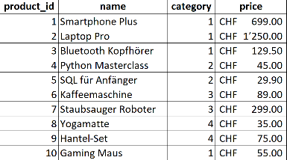
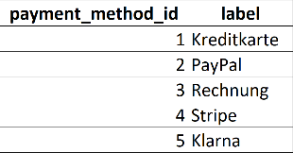
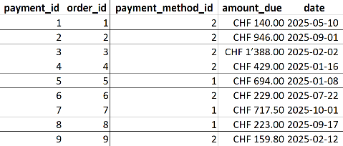
01
02
03
Validierung durch Beispieldaten
Testdaten
Zahlung
Fazit
Produkte wie Smartphone Plus oder Web Dev Course
Verschiedene Methoden wie PayPal oder Kreditkarte
Robustes Modell für vollständigen Verkaufszyklus
Notes:
Abschliessend habe ich das Modell mit Testdaten geprüft. Die Daten zeigen, dass sowohl physische als auch digitale Produkte sowie verschiedene Zahlungsarten korrekt verarbeitet werden.

Slide 7
Vielen Dank für eure Aufmerksamkeit!
Fragen?
Matteo Bosshard
12.01.2026
Notes:
Vielen Dank für eure Aufmerksamkeit. Gibt es noch Fragen?

